Slide 1
4.决策树与随机森林

Slide 2
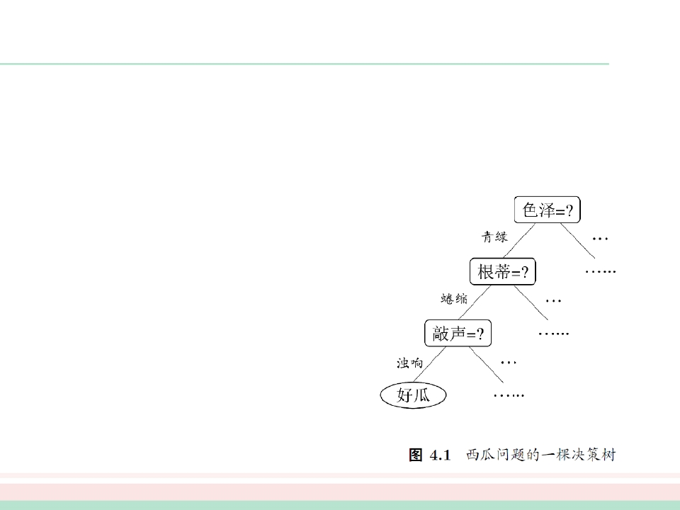
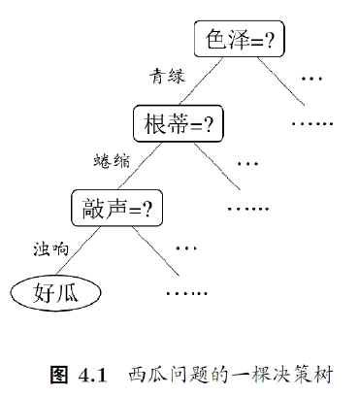
决策树模型
决策树基于“树”结构进行决策
❐ 每个“内部结点”对应于某个属性上的“测试”(test)
❐ 每个分支对应于该测试的一种可能结果（即该属性的某个取值）
❐ 每个“叶结点”对应于一个“预测结果”
学习过程：通过对训练样本的分析来
确定“划分属性”（即内部结点所对
应的属性）
预测过程：将测试示例从根结点开始，
沿着划分属性所构成的“判定测试序
列”下行，直到叶结点

Slide 3
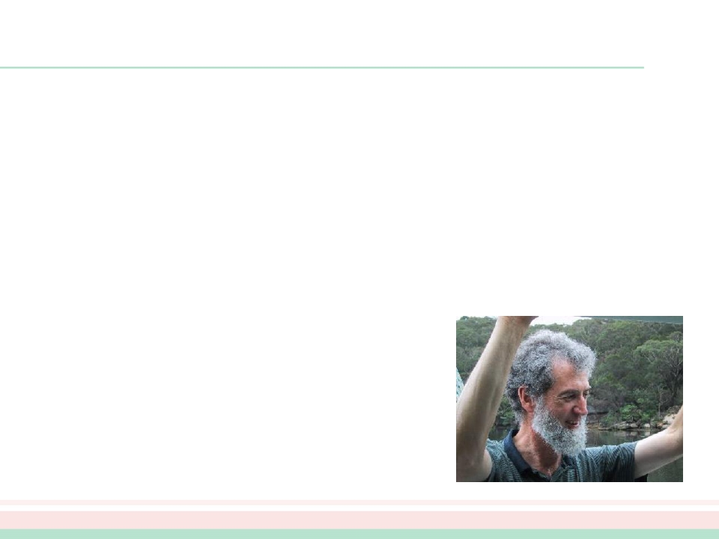
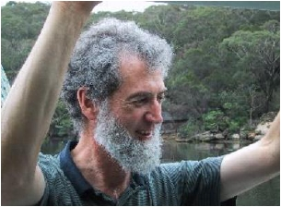
决策树简史
• 第一个决策树算法：CLS (Concept Learning System)
[E. B. Hunt, J. Marin, and P. T. Stone’s book “Experiments in
Induction” published by Academic Press in 1966]
• 使决策树受到关注、成为机器学习主流技术的算法：ID3
[J. R. Quinlan’s paper in a book “Expert Systems in the Micro
Electronic Age” edited by D. Michie, published by Edinburgh
University Press in 1979]
• 最常用的决策树算法：C4.5
[J. R. Quinlan’s book “C4.5: Programs
for Machine Learning” published by
Morgan Kaufmann in 1993]

Slide 4
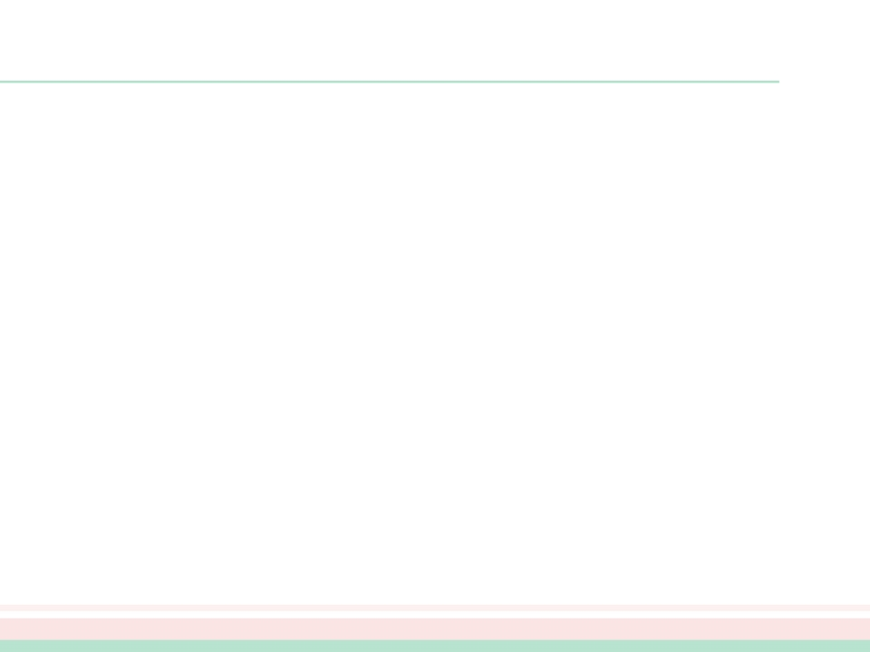
决策树简史(con’t)
• 可以用于回归任务的决策树算法：CART (Classification and
Regression Tree)
[L. Breiman, J. H. Friedman, R. A. Olshen, and C. J. Stone’s book
“Classification and Regression Trees” published by Wadsworth
in 1984]
• 基于决策树的最强大算法：RF (Random Forest)
[L. Breiman’s MLJ’01 paper “Random Forest”]

Slide 5
基本流程
策略：“分而治之”(divide-and-conquer)
自根至叶的递归过程
在每个中间结点寻找一个“划分”(split or test)属性
三种停止条件：
(1) 当前结点包含的样本全属于同一类别，无需划分;
(2) 当前属性集为空, 或是所有样本在所有属性上取值相同，无法划分;
(3) 当前结点包含的样本集合为空，不能划分.

Slide 6
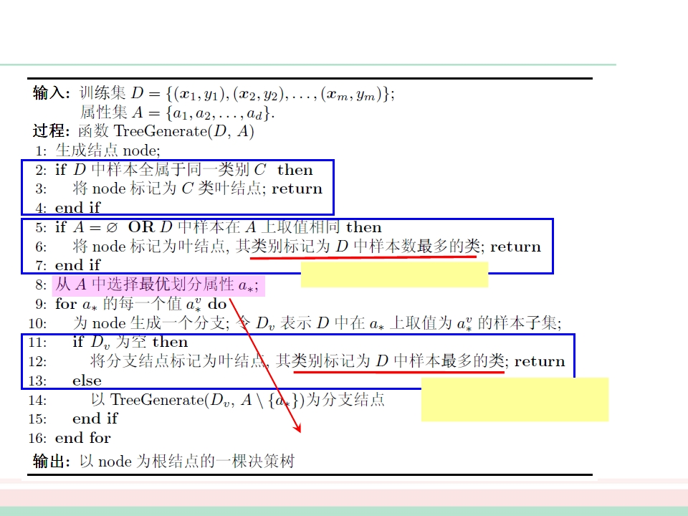
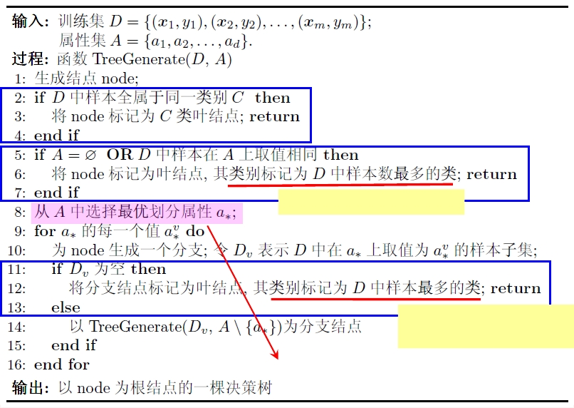
基本算法
递归返回，
情形(2)
利用当前结点的后验分布
递归返回，
情形(3)
将父结点的样本分布作为
当前结点的先验分布
决策树算法的
核心

Slide 7
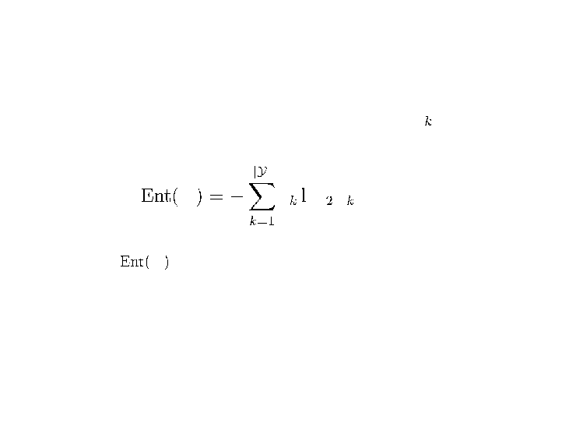
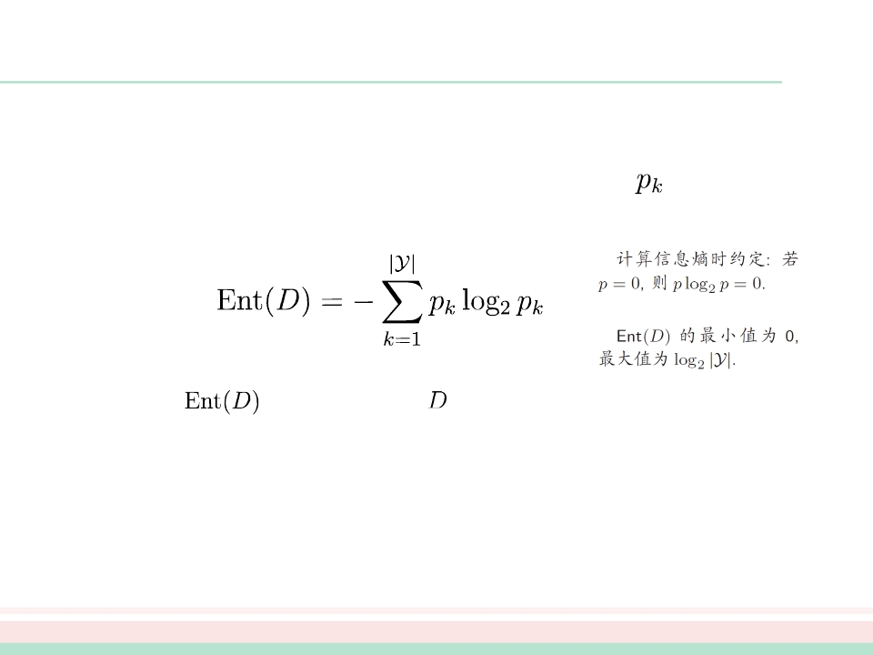
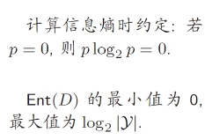
信息增益
(information gain)
信息熵 (entropy) 是度量样本集合“纯度”最常用的一种指标
假定当前样本集合 D 中第 k 类样本所占的比例为
信息熵定义为
，则 D 的
的值越小，则
的纯度越高
信息增益直接以信息熵为基础，计算当前划分对信息熵所造成的变化

Slide 8
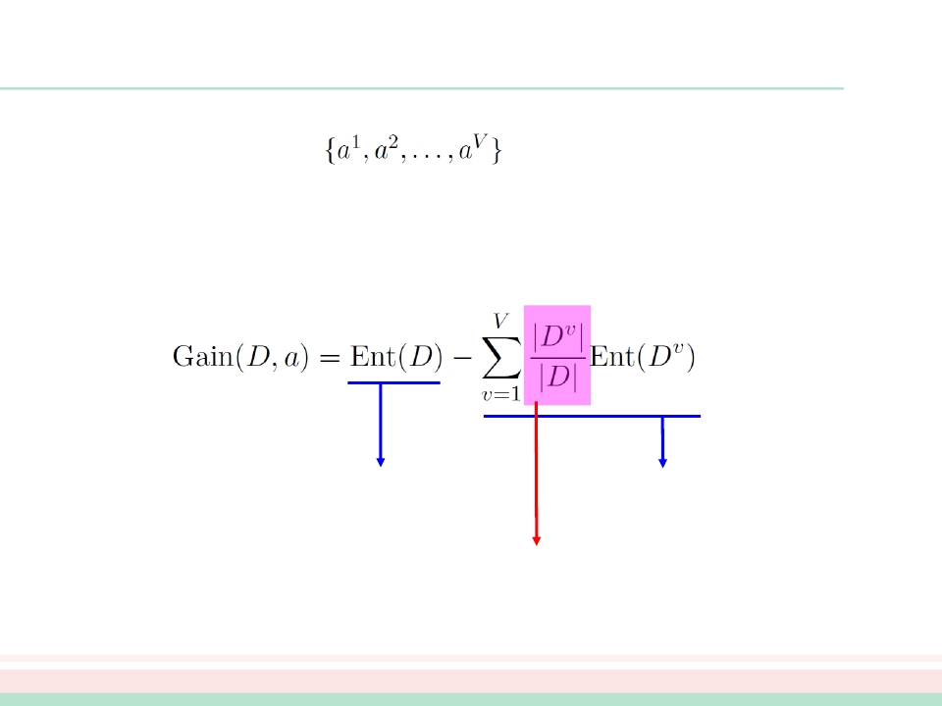

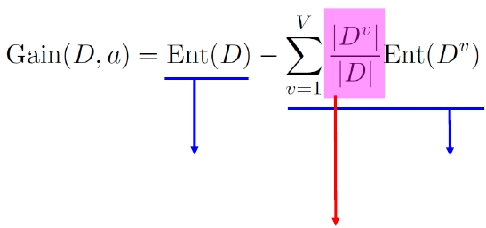
信息增益
离散属性 a 的取值：
Dv: D 中在 a 上取值 = av 的样本集合
以属性 a 对 数据集 D 进行划分所获得的信息增益为：
划分前的信息熵
划分后的信息熵
第 v 个分支的权重,
样本越多越重要
ID3算法中使用

Slide 9
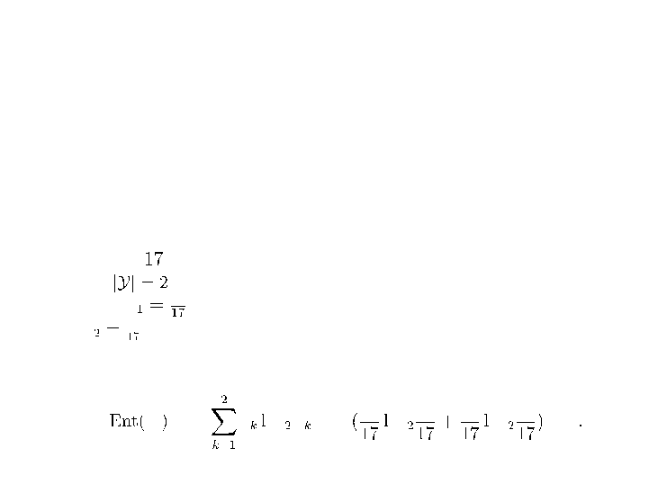
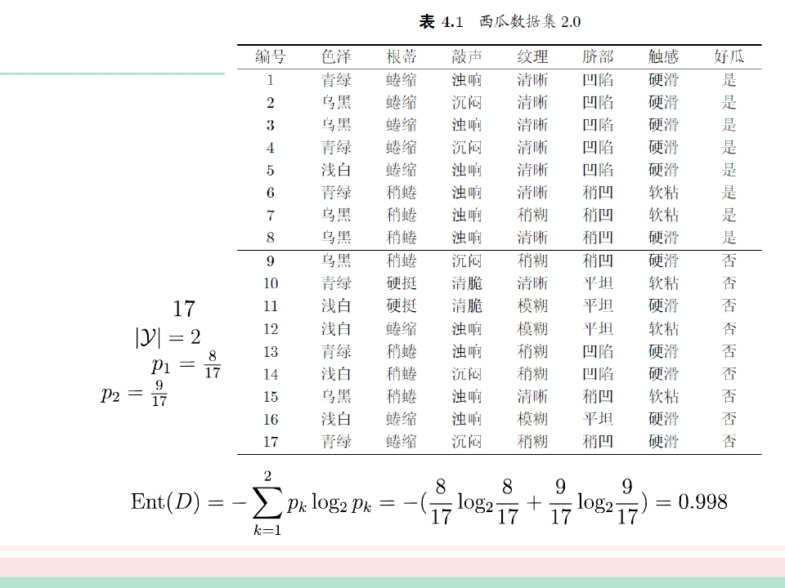
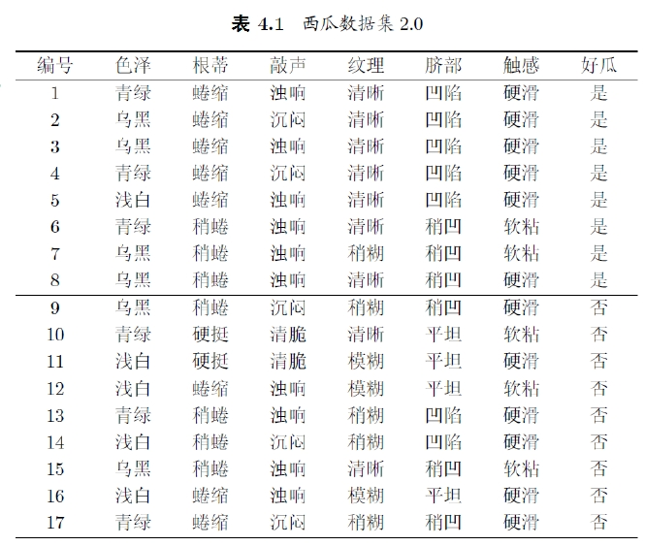
一个例子
该数据集包含
训练样例，
其中正例占
个
，
，
反例占
根结点的信息熵为

Slide 10
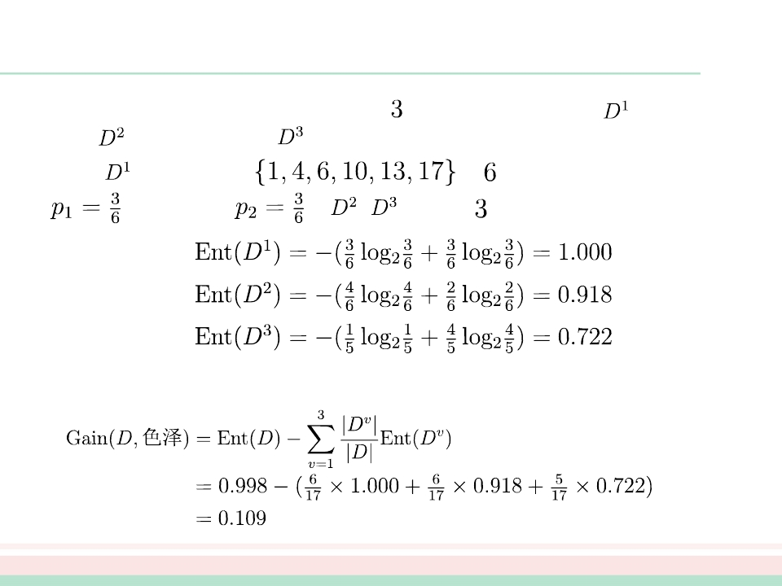
一个例子 (续)
以属性“色泽”为例，其对应的 个数据子集分别为
绿)， (色泽=乌黑)， (色泽=浅白)
(色泽=青
子集
包含编号为
的 个样例，其中正例占
，反例占
， 、
同理， 个结点的信息熵为：
属性“色泽”的信息增益为

Slide 11
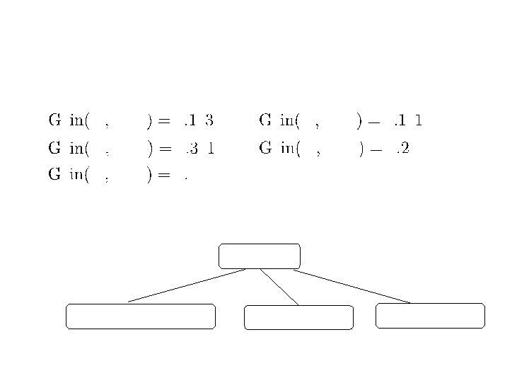
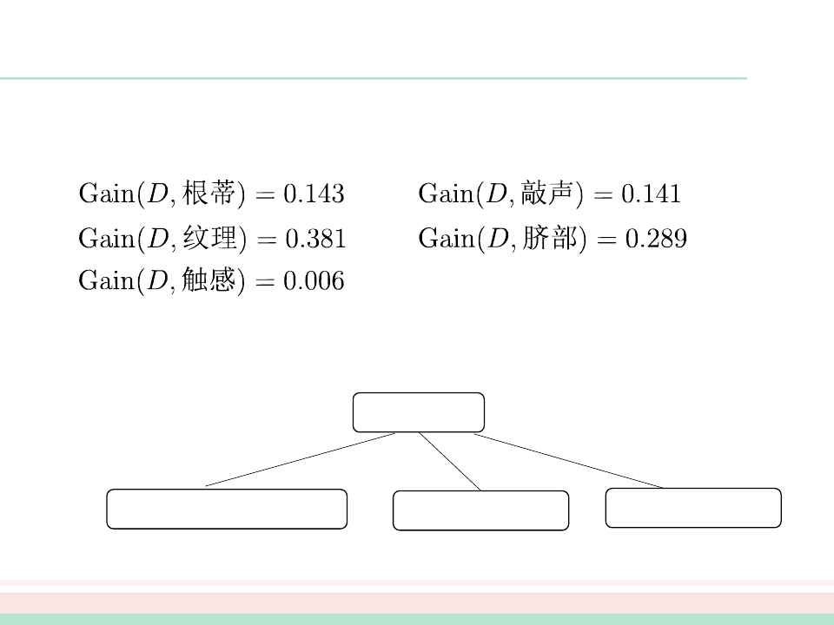





一个例子 (续)
类似的，其他属性的信息增益为
显然，属性“纹理”的信息增益最大，其被选为划分属性
纹理=?
清晰
{1,2,3,4,5,6,8,10,15}
稍糊
{7,9,13,14,17}
模糊
{11,12,16}

Slide 12
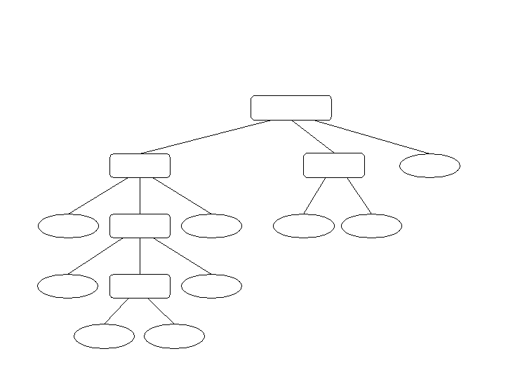
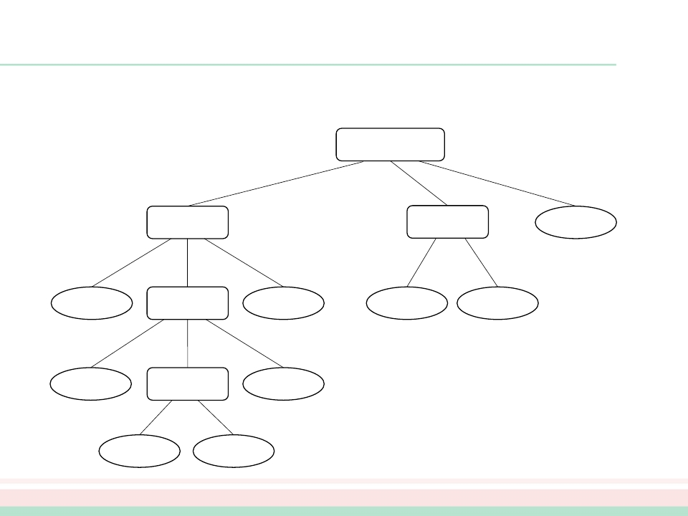
一个例子 (续)
对每个分支结点做进一步划分，最终得到决策树
纹理=?
清晰
根蒂=?
模糊
坏瓜
触感=?
蜷缩
好瓜
青绿
好瓜
稍蜷
色泽=?
乌黑
触感=?
硬挺
坏瓜
浅白
好瓜
硬滑
坏瓜
软粘
好瓜
硬滑
好瓜
软粘
坏瓜

Slide 13
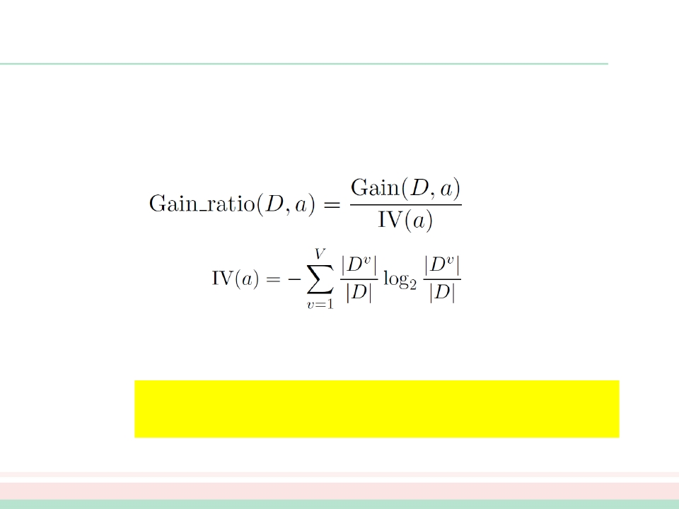
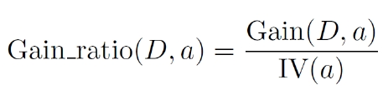
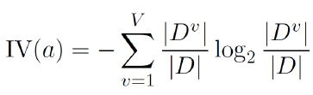
增益率
(gain ratio)
信息增益：对可取值数目较多的属性有所偏好
有明显弱点，例如：考虑将“编号”作为一个属性
增益率：
其中
属性 a 的可能取值数目越多 (即 V 越大)，则 IV(a) 的值通常就越大
启发式： 先从候选划分属性中找出信息增益高于平均水平的，
再从中选取增益率最高的
C4.5算法中使用

Slide 14
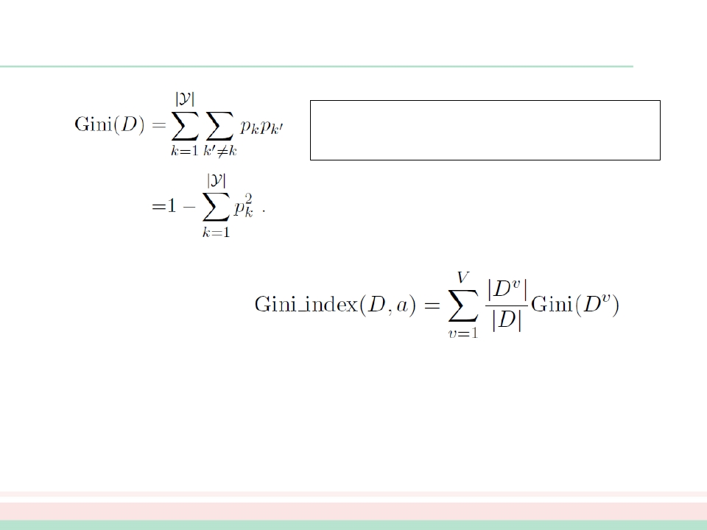
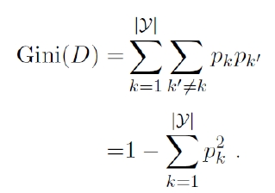
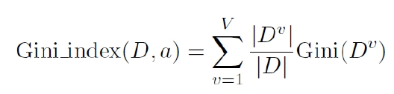
基尼指数
(gini index)
反映了从 D 中随机抽取两个样例，
其类别标记不一致的概率
Gini(D) 越小，数据集 D 的纯度越高
属性 a 的基尼指数：
在候选属性集合中，选取那个使划分后基尼指数最小的属性
CART算法中使用

Slide 15
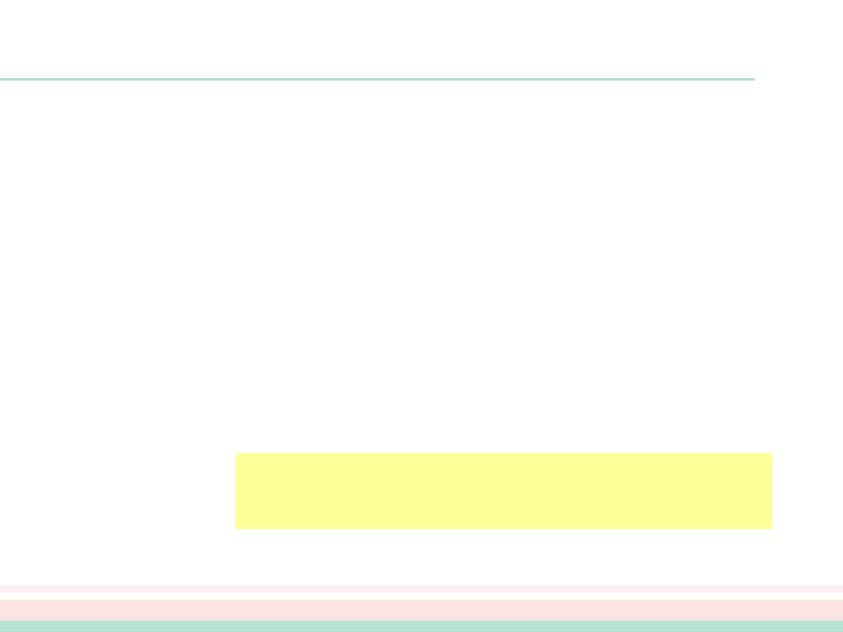
划分选择 vs. 剪枝
研究表明: 划分选择的各种准则虽然对决策树的尺寸有较
大影响，但对泛化性能的影响很有限
例如信息增益与基尼指数产生的结果，仅在约 2% 的情况下不同
剪枝方法和程度对决策树泛化性能的影响更为显著
在数据带噪时甚至可能将泛化性能提升 25%
Why?
剪枝
(pruning)
是决策树对付“过拟合”的
主要手段！

Slide 16
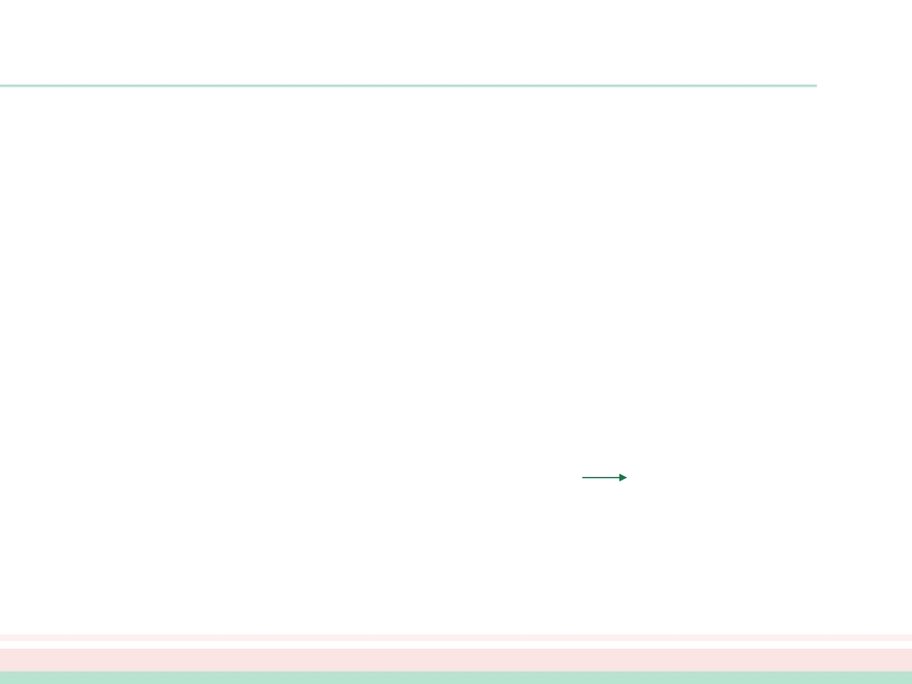
剪枝
为了尽可能正确分类训练样本，有可能造成分支过多 → 过拟合
可通过主动去掉一些分支来降低过拟合的风险
基本策略：
• 预剪枝 (pre-pruning): 提前终止某些分支的生长
• 后剪枝 (post-pruning): 生成一棵完全树，再“回头”剪枝
剪枝过程中需评估剪枝前后决策树的优劣
现在我们假定使用“留出法”
第 2 章

Slide 17
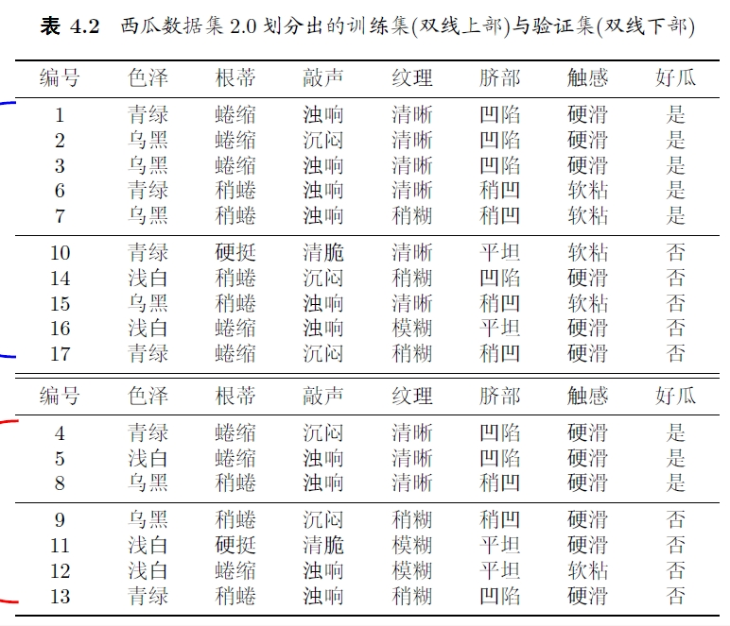
数据集
训练集
验证集

Slide 18
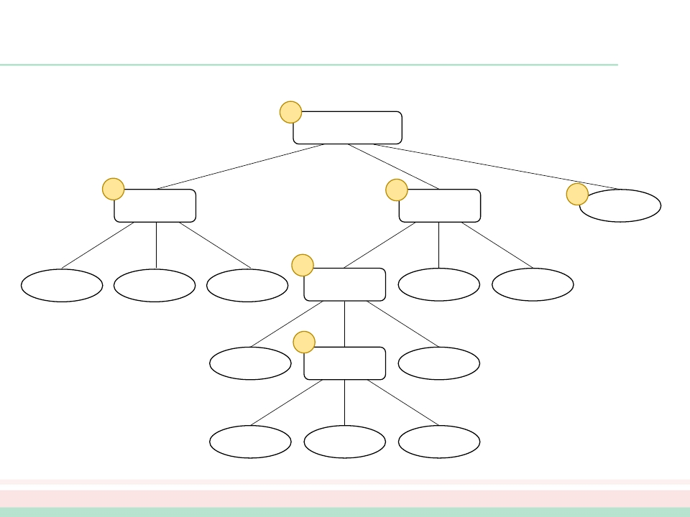
未剪枝决策树
1
脐部=?
凹陷
稍凹
平坦
2
3
4
色泽=?
根蒂=?
坏瓜
青绿
乌黑
浅白
稍蜷
蜷缩
硬挺
5
好瓜
好瓜
坏瓜
青绿
色泽=?
乌黑
坏瓜
浅白
好瓜
6
好瓜
稍糊
好瓜
纹理=?
清晰
坏瓜
好瓜
模糊
好瓜

Slide 19
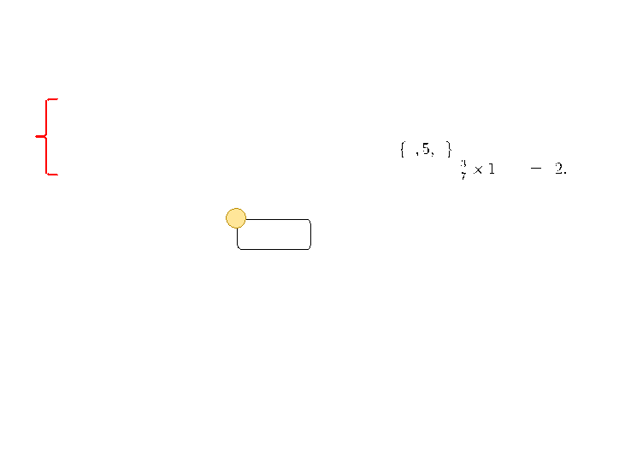
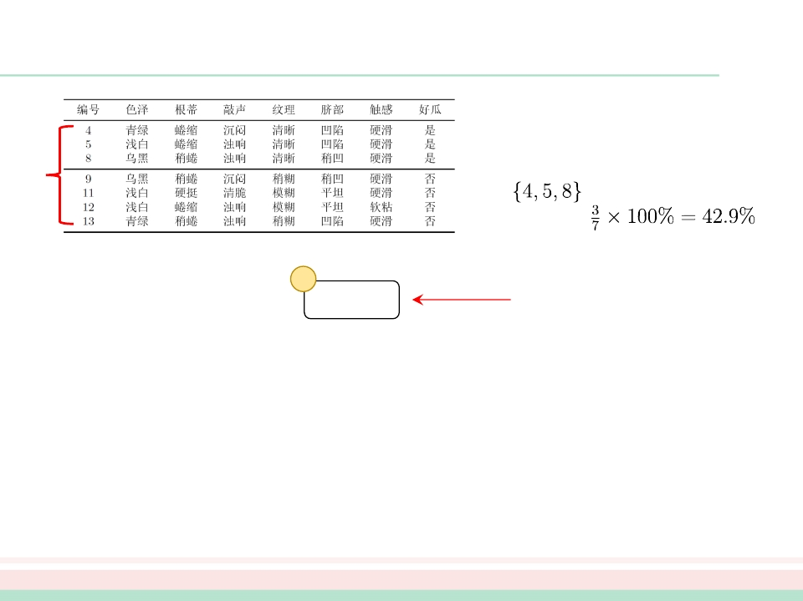
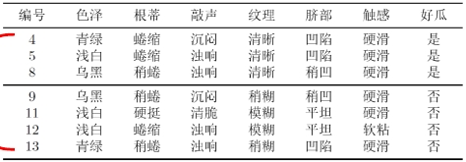
预剪枝
结点1：若不划分，则将其标记为
验
证
集
叶结点，类别标记为训练样例中最
多的类别，若选“好瓜”。验证集
中， 被分类正确，得到验
证集精度为
1
验证集精度
“脐部=?” 划分前: 42.9%
脐部=?

Slide 20
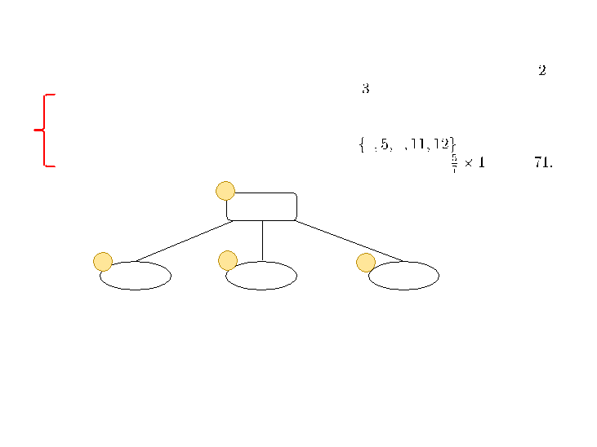
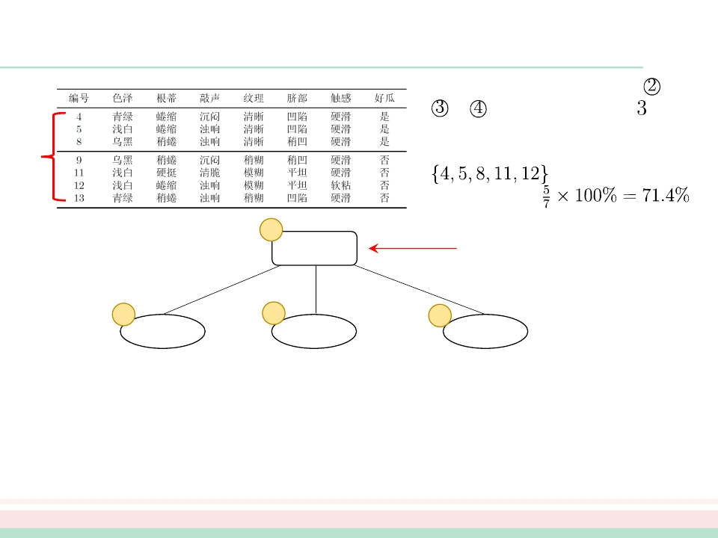
预剪枝 (续)
结点1：若划分，根据结点
，
，
的训练样例，将这 个结点
验
证
集
分别标记为“好瓜”、“好瓜”、
“坏瓜”。此时，验证集中编号为
的样例被划分正确，
验证集精度为
1
验证集精度
“脐部=?” 划分前: 42.9%
划分后: 71.4%
脐部=?
凹陷
稍凹
平坦
预剪枝决策: 划分
2
3
4
好瓜
好瓜
坏瓜

Slide 21
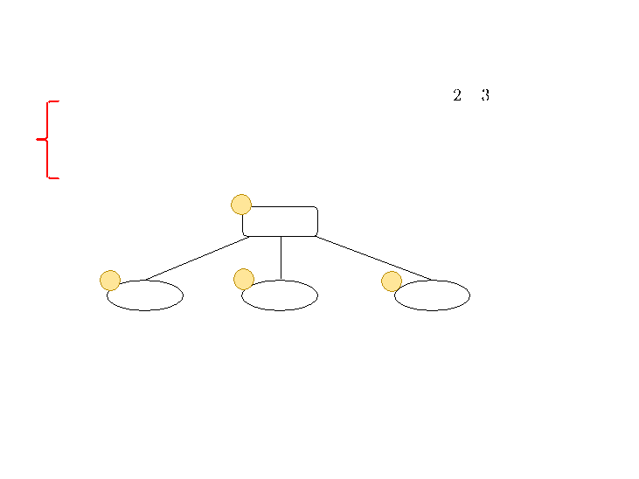
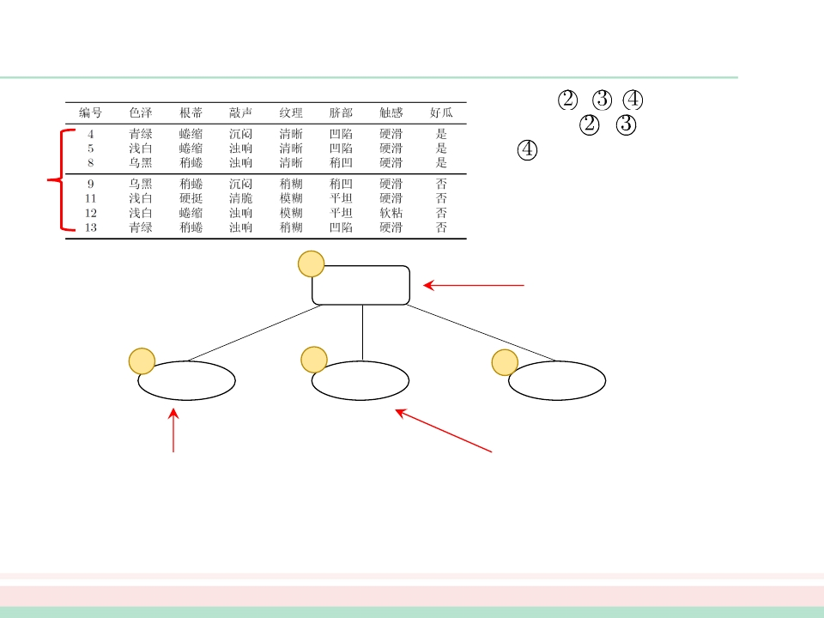

预剪枝 (续)
对结点
断，结点
， ， 分别进行剪枝判
， 都禁止划分，结
验
证
集
点 本身为叶子结点。最终得到
仅有一层划分的决策树，称为
“决策树桩”(decision stump)
1
验证集精度
“脐部=?” 划分前: 42.9%
划分后: 71.4%
脐部=?
凹陷
稍凹
平坦
预剪枝决策: 划分
2
3
4
好瓜
好瓜
坏瓜
验证集精度
“色泽=?” 划分前: 71.4%
划分后: 57.1%
预剪枝决策: 禁止划分
验证集精度
“根蒂=?” 划分前: 71.4%
划分后: 71.4%
预剪枝决策: 禁止划分

Slide 22
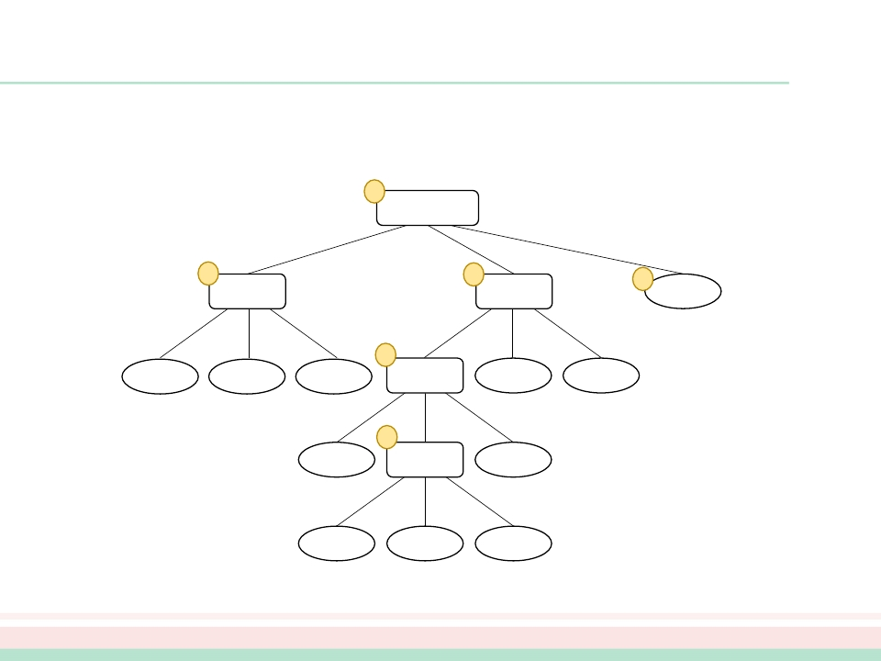
后剪枝
先生成一棵完整的决策树，其验证集精度测得为 42.9%
1
脐部
凹陷
色泽
稍凹
3
平坦
4
2
根蒂
坏瓜
青绿
好瓜
乌黑 浅白
好瓜 坏瓜
稍蜷
色泽
蜷缩 硬挺
坏瓜 好瓜
5
青绿
乌黑 浅白
6
好瓜
纹理
好瓜
稍糊
清晰 模糊
好瓜
坏瓜
好瓜

Slide 23
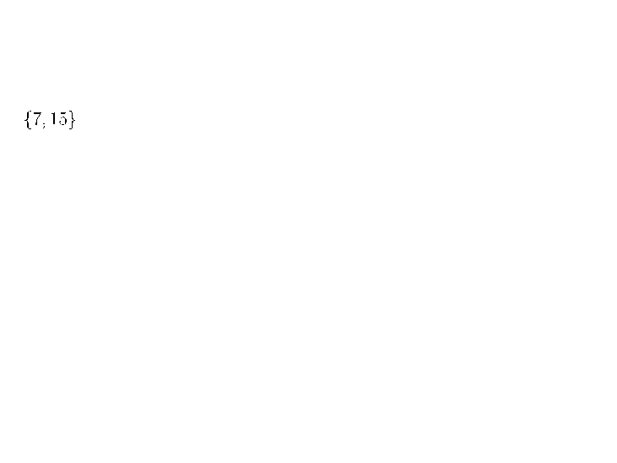
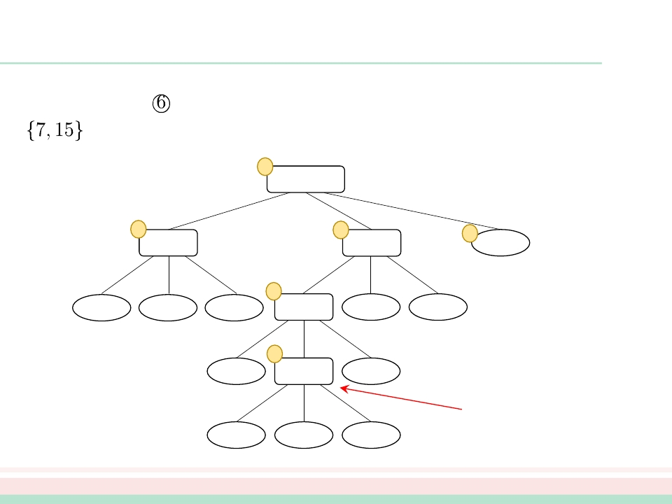
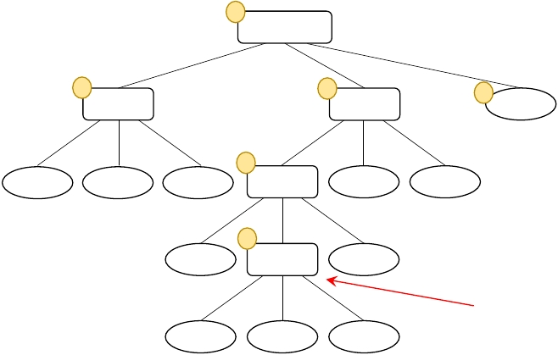
后剪枝 (续)
首先考虑结点
，若将其替换为叶结点，根据落在其上的训练样例
将其标记为“好瓜”，测得验证集精度提高至 57.1%，于是
决定剪枝
1
脐部
凹陷
色泽
稍凹
3
平坦
4
2
根蒂
坏瓜
青绿
好瓜
乌黑 浅白
好瓜 坏瓜
稍蜷
色泽
蜷缩 硬挺
坏瓜 好瓜
5
青绿
好瓜
稍糊
乌黑 浅白
好瓜
清晰 模糊
6
纹理?
验证集精度
剪枝前: 42.9%
剪枝后: 57.1%
好瓜
坏瓜
好瓜
后剪枝决策: 剪枝

Slide 24
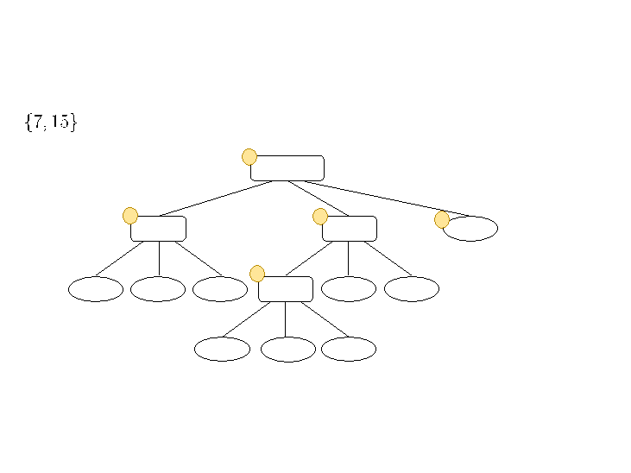
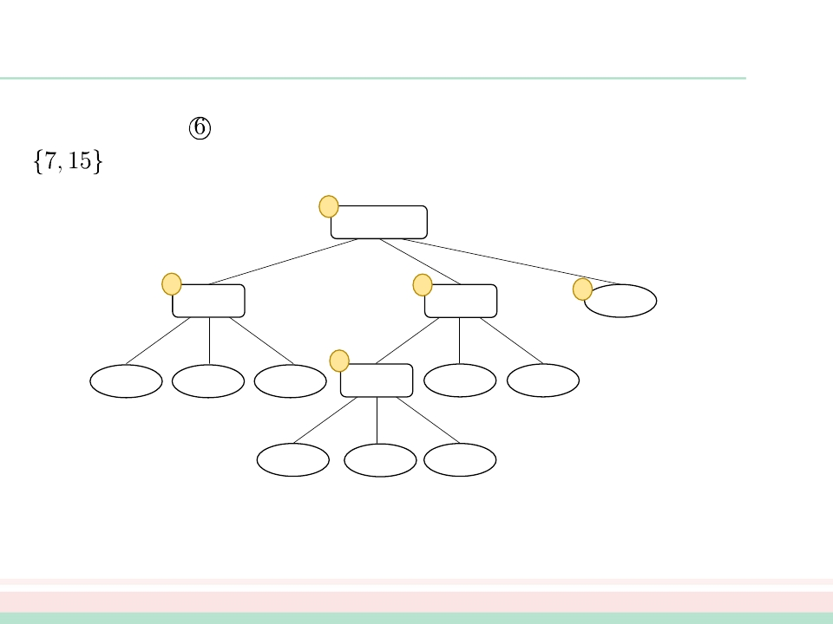
后剪枝 (续)
首先考虑结点
，若将其替换为叶结点，根据落在其上的训练样例
将其标记为“好瓜”，测得验证集精度提高至 57.1%，于是
决定剪枝
1
脐部
凹陷
色泽
稍凹
3
平坦
4
2
根蒂
坏瓜
青绿
好瓜
乌黑 浅白
好瓜 坏瓜
稍蜷
色泽
蜷缩 硬挺
坏瓜 好瓜
5
青绿
乌黑 浅白
好瓜
好瓜
好瓜

Slide 25
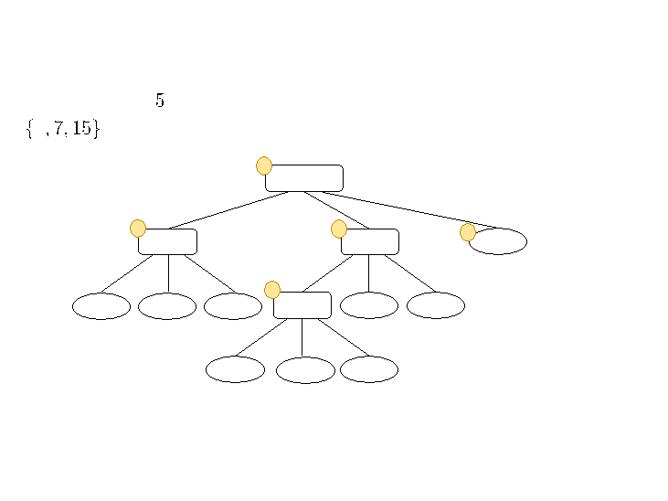
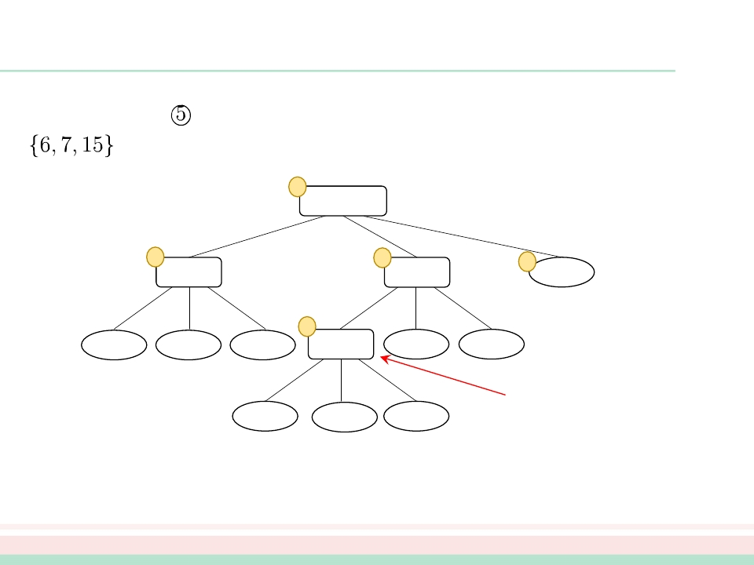

后剪枝 (续)
然后考虑结点
，若将其替换为叶结点，根据落在其上的训练样例
将其标记为“好瓜”，测得验证集精度仍为 57.1%，可以
不剪枝
1
脐部
凹陷
色泽
稍凹
3
平坦
4
2
根蒂
坏瓜
青绿
好瓜
乌黑 浅白
好瓜 坏瓜
稍蜷
5
色泽?
蜷缩 硬挺
坏瓜 好瓜
验证集精度
青绿
乌黑 浅白
剪枝前: 57.1%
好瓜
好瓜
好瓜
剪枝后: 57.1%
后剪枝决策: 不剪枝

Slide 26

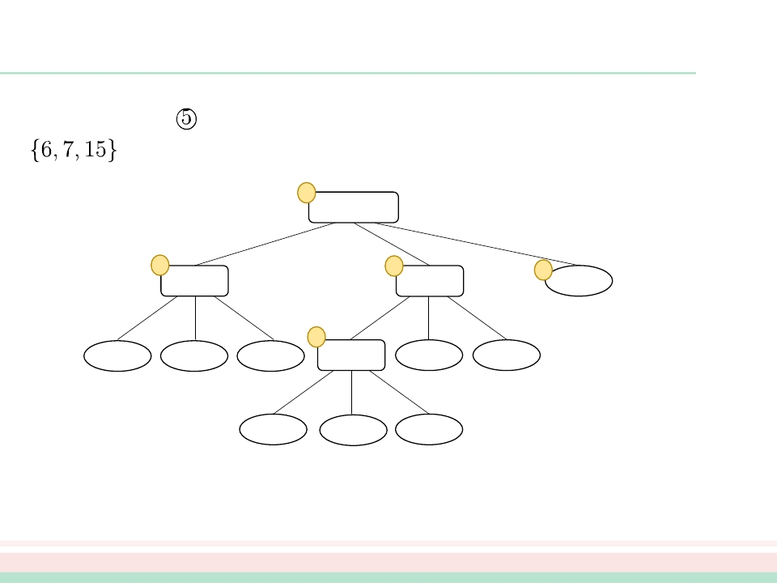
后剪枝 (续)
然后考虑结点
，若将其替换为叶结点，根据落在其上的训练样例
将其标记为“好瓜”，测得验证集精度仍为 57.1%，可以
不剪枝
1
脐部
凹陷
色泽
稍凹
3
平坦
4
2
根蒂
坏瓜
青绿
好瓜
乌黑 浅白
好瓜 坏瓜
稍蜷
色泽
蜷缩 硬挺
坏瓜 好瓜
5
青绿
乌黑 浅白
好瓜
好瓜
好瓜

Slide 27
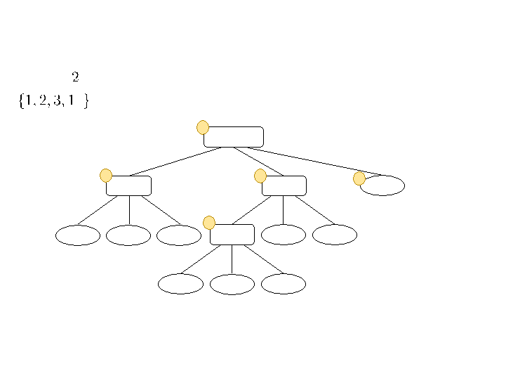
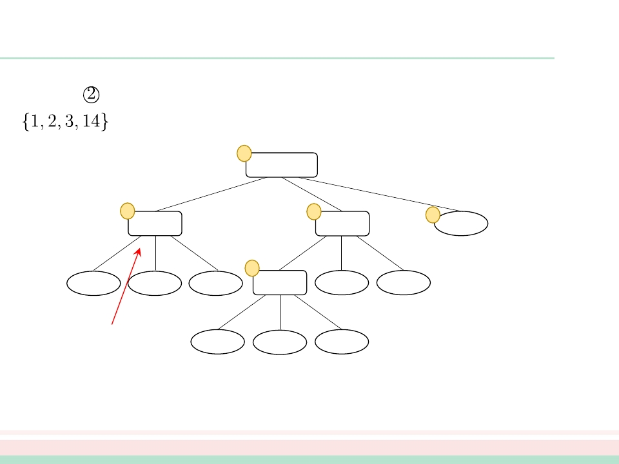

后剪枝 (续)
对结点
，若将其替换为叶结点，根据落在其上的训练样例
，将其标记为“好瓜”，测得验证集精度提升至 71.4%，
决定剪枝
1
脐部
凹陷
2
色泽?
稍凹
3
平坦
4
根蒂
坏瓜
青绿
好瓜
乌黑 浅白
好瓜 坏瓜
稍蜷
色泽
蜷缩 硬挺
坏瓜 好瓜
青绿
乌黑 浅白
验证集精度
剪枝前: 57.1%
好瓜
好瓜
好瓜
剪枝后: 71.4%
后剪枝决策: 剪枝

Slide 28
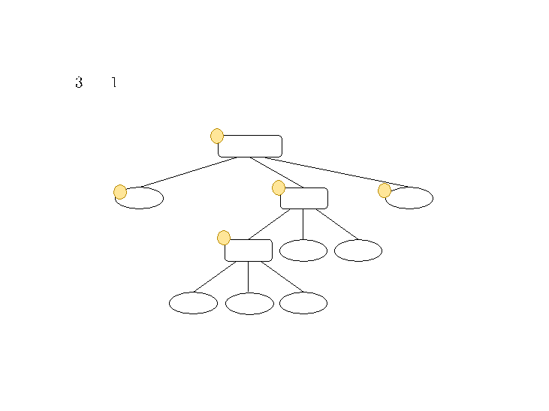
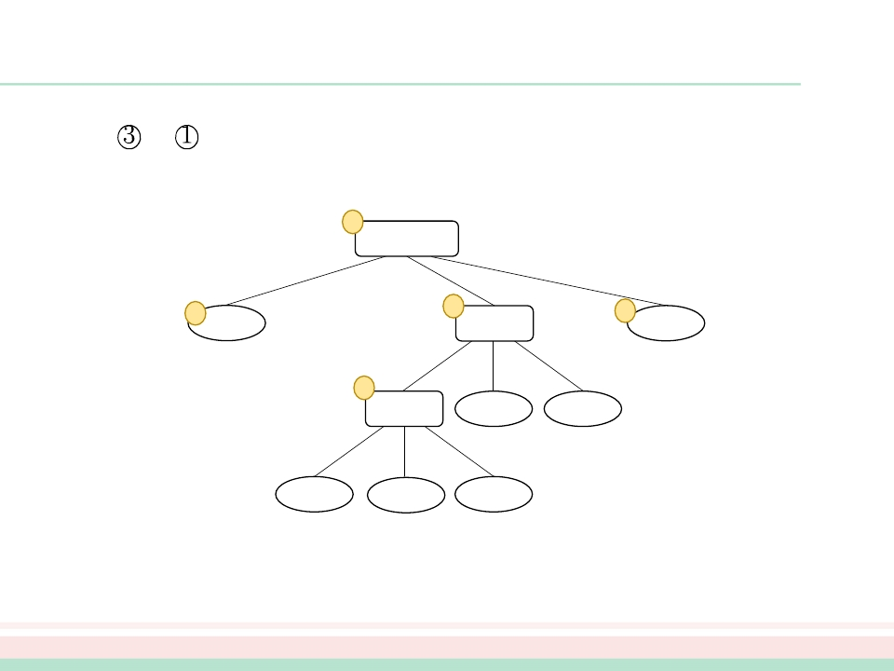
后剪枝 (续)
对结点
和
，先后替换为叶结点，均未测得验证集精度提升，
于是不剪枝
1
脐部?
凹陷
稍凹
平坦
2
3
根蒂?
4
好瓜
坏瓜
稍蜷
色泽
蜷缩 硬挺
坏瓜 好瓜
5
青绿
乌黑 浅白
好瓜
好瓜
好瓜

Slide 29


后剪枝 (续)
最终，后剪枝得到的决策树：
1
脐部
凹陷
稍凹
平坦
2
3
4
好瓜
根蒂
坏瓜
稍蜷
色泽
蜷缩 硬挺
坏瓜 好瓜
5
青绿
乌黑 浅白
好瓜
好瓜
好瓜

Slide 30
预剪枝 vs. 后剪枝
❐ 时间开销：
• 预剪枝：训练时间开销降低，测试时间开销降低
• 后剪枝：训练时间开销增加，测试时间开销降低
❐ 过/欠拟合风险：
• 预剪枝：过拟合风险降低，欠拟合风险增加
• 后剪枝：过拟合风险降低，欠拟合风险基本不变
❐ 泛化性能：后剪枝 通常优于 预剪枝

Slide 31
随机森林
❐ 基本原理：
随机森林是由多个决策树构成的森林，算法分类结果由这些决策树投票得到，决策树在生成的过程当中分别在行方向和列方向上添加随机过程，行方向上构建决策树时采用放回抽样（bootstraping）得到训练数据，列方向上采用无放回随机抽样得到特征子集，并据此得到其最优切分点，这便是随机森林算法的基本原理。

Slide 32

随机森林
下图给出了随机森林算法分类原理，从图中可以看到，随机森林是一个组合模型，内部仍然是基于决策树，同单一的决策树分类不同的是，随机森林通过多个决策树投票结果进行分类，算法不容易出现过度拟合问题。

Slide 33
随机森林
❐ 算法流程：
随机森林属于非传统式的机器学习算法，由多颗决策树组成，每棵决策树处理的是一个训练样本子集。训练阶段，通过 决策树的节点分裂来筛选特征，层层对样本进行细分，直至每个训练样本子集分类正确，测试阶段，直接基于训练出的特征进行样本分类，所以测试速度较快（但训练速度较慢）。属于“傻瓜式”的策略（这点和 adaboost很像很像），以下部分是标准随机森林训练阶段的大致流程。

Slide 34
随机森林
❐ 算法流程：
1. 假如有N个样本,则有回放的随机选择N个样本（每次随机选择一个样本，然后返回继续选择）。这选择好了的N个样本用来训练一个决策树，作为决策树根节点处的样本。
2.当每个样本有M个属性时，在决策树的每个节点需要分裂时，随机从这M个属性中选取出m个属性，满足条件m<<M。然后从这m个属性中采用某种策略（如信息增益）来选择一个属性，作为该节点的分裂属性。

Slide 35
随机森林
❐ 算法流程：
3.决策树形成过程中，每个节点都要按照步骤2来分裂（很容易理解，如果下一次该节点选出来的那一个属性是刚刚父节点分裂时用过的属性，则该节点已经达到了叶子节点，无需继续分裂）。一直到不能再分裂为止，注意整个决策树形成过程中没有剪枝。
4.按步骤1-3建立大量决策树，如此形成随机森林。
从上边的步骤可以看出，随机森林每棵树的训练样本是随机的，数中每个节点的分类属性也是随机选择的，这2个随机的选择过程，保证了随机森林不会产生过拟合现象。

Slide 36
随机森林
❐ 小结
随机森林是一种组合方法，由许多的决策树组成，对于每一颗决策树，随机森林采用的是有放回的对N个样本分N次随机取出N个样本，即这些决策树的形成采用了随机的方法，因此也叫做随机决策树。随机森林中的树之间是没有关联的。当测试数据进入随机森林时，其实就是让每一颗决策树分别进行分类，最后取所有决策树中分类多的那类为最终的结果。

